Slide 2
Уважаемые участники web-квеста!
Сегодняшний урок пройдет в форме увлекательного web-квеста. Путешествие будет тяжелым, необходимо использовать всю вашу сноровку, умственные способности, знания, полученные на предыдущих уроках. Я думаю, все вы прекрасно справитесь. Ваша задача систематизировать добытую информацию и представить ее к защите.

Slide 3
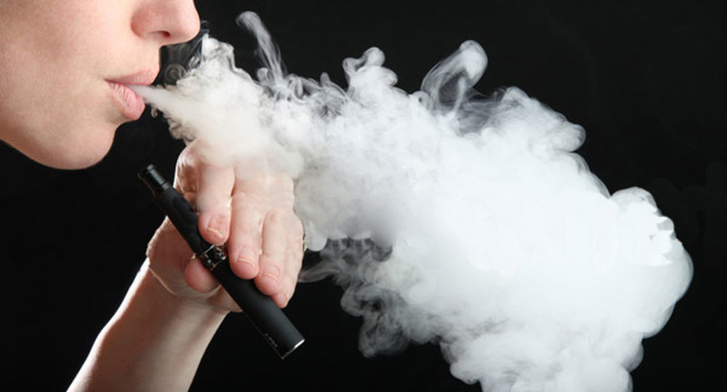

Slide 5
WEB-КВЕСТ «ВЕЙПОВЫЙ ТУМАН ОБМАНА»

Slide 7
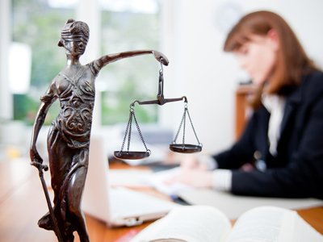
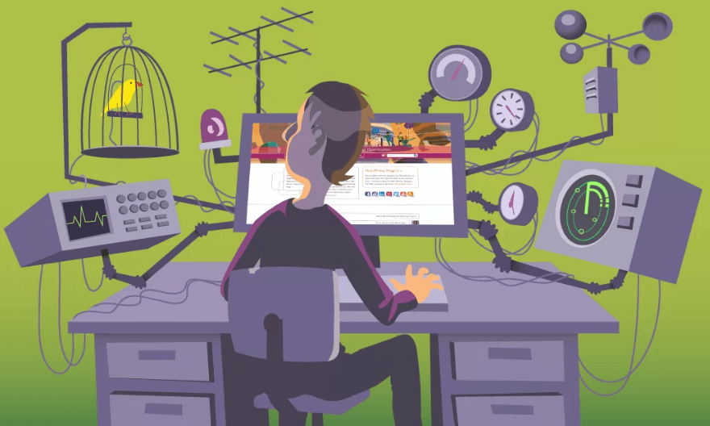
Описание ролей
ОТЧЕТ
1 группа «Журналисты»
3 группа «Юристы»
2 группа «Врачи»
4 группа «Химики-лаборанты»
5 группа «Веб-мастера»
6 группа «Редакторы»

Slide 8
1 группа «Журналисты»
«Журналисты» собирают, анализируют и интерпретирует информацию по теме «Что такое вейпы? Проблема употребления вейпов в молодежной среде».
Источники:

Slide 9
2 группа «Врачи»
рассматривает вопрос «Воздействие вейпов на организм человека».
Источники:

Slide 10
3 группа «Юристы»
рассматривает вопрос «Вейпы с точки зрения закона».
Источники:

Slide 11
4 группа «Химики-лаборанты»
Проводят лабораторную работу по определению состава заправок для электронных сигарет.
Источники:
https://brosaem.online/himicheskij-sostav-zhidkosti-dlja-vejpa/

Slide 12
5 группа «Веб-мастера»
должены правильно и красочно оформить собранный материал и фотодокументы в презентацию или веб-страницу.

Slide 13
6 группа «Редакторы»
Отвечают за правильное изложение фактов, стиль и безошибочность набора текста.
Подбор информации с дальнейшим анализом по теме «Вейповый туман обмана».

Slide 14
ОТЧЕТ
После работы с источниками информации обсудить результаты работы в группе и подготовить совместный отчет. Результатом выполнения работы должны быть презентации изученных элементов, веб-страницы и использование текстового редактора заданий исследования. Вывод исследуемых вопросов.

Slide 15
Описание ролей
ОТЧЕТ
1 группа «Журналисты»
3 группа «Юристы»
2 группа «Врачи»
4 группа «Химики-лаборанты»
5 группа «Веб-мастера»
6 группа «Редакторы»

Slide 16
Критерии оценки
 | Отлично | Хорошо | Удовлетворительно
Ответ на проблемный вопрос | Найдены аргументированные ответы на все вопросы | Найдены ответы не на все вопросы | Найден краткий ответ на основной вопрос
Раскрытие темы | Тема раскрыта полно | Тема раскрыта частично | Начата работа над темой
Логичность в изложении материала | Логичное изложение материала | Отсутствие логики | Незначительные нарушения логики
Авторская оригинальность | Ощутимы авторские находки | Стандартная работа | Не совсем стандартная работа
Оформление работы, самостоятельность | Самостоятельная работа | Несамостоятельная работа | Частично самостоятельная работа

Slide 17
Ребята по кругу высказываются одним предложением, выбирая начало фразы из рефлексивного экрана на доске:
сегодня я узнал…
было интересно…
было трудно…
я понял, что…
теперь я могу…
я почувствовал, что…
я приобрел…
у меня получилось …
я смог…
я попробую…
меня удивило…
урок дал мне для жизни…
мне захотелось…

Slide 18
Ну что ж, наш друг, решенье за тобой-
Ты вправе сам командовать судьбой.
Ты согласиться можешь, но отказ
Окажется получше в сотню раз.
Здоровье вправе ты спасти.
Подумай, может ты на правильном пути.
Но если все-таки успел свернуть
То потрудись его себе вернуть!

